Slide 1
종합설계2&SW융합프로젝트13팀
청각장애인을 위한
대중교통 정보시스템
ODEGO
배홍일 | 백재홍 | 박선주 | 김경은

Slide 2
concept
KEYWORD
사회적 약자 , 일상생활 , 복지
DETAIL
청각장애인의 일상생활에
도움이 될 수 있는 아이템

Slide 3
problem
대화가 어려움
소리를 통한 정보습득 불가
후천적 장애인의 경우 심각

Slide 4
subject
청각장애인을 위한
대중교통 정보시스템

Slide 5
실시간으로 위치 정보를 알려주는
대중교통 어플리케이션
BUS

Slide 6
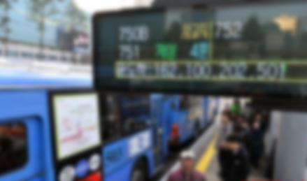


HOW TO BUILD:
버스와 어플리케이션의 연동
BIS
(Bus Information System)
차량 ID를 입력한 비콘
BUS

Slide 7
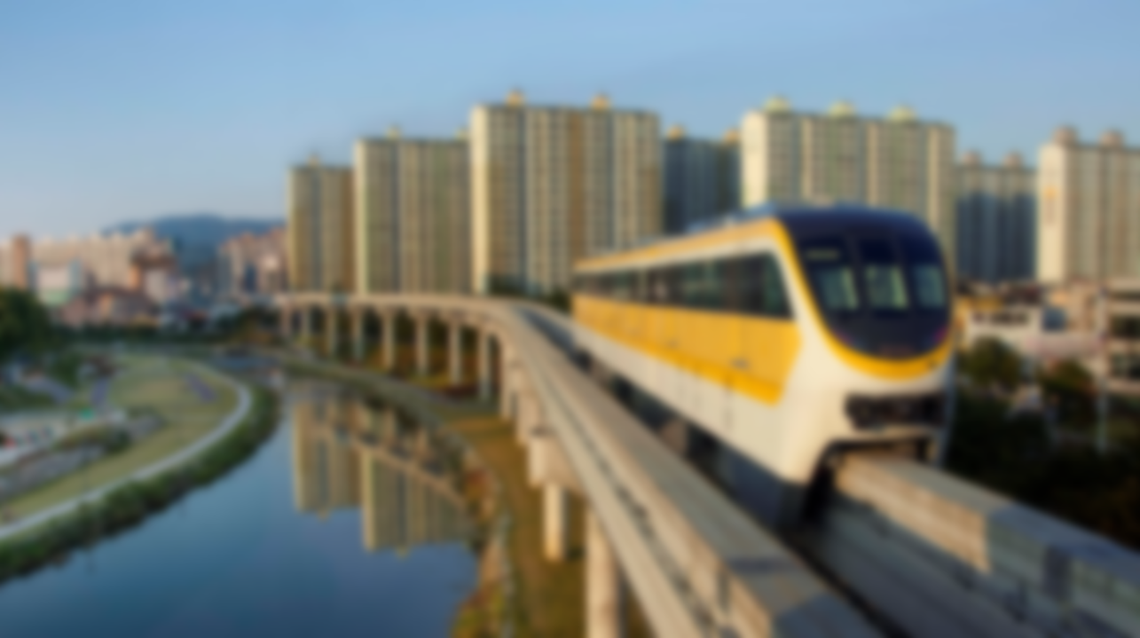
HOW TO BUILD:
지하철과 어플리케이션의 연동
운행시간표가
저장된 서버
차량 ID를 입력한 비콘

Slide 8

ROLE:
역할 분담
어플리케이션 디자인 및 제작
BMS/지하철 시간표 등 파싱 방안 마련
모바일 ~ 외부서버 간 통신 수단 조사
전공자(2)
어플리케이션 디자인
필요한 통계자료 수집
블루투스 비콘과 통신 수단 조사
SW융합(2)

Slide 9

EXAMPLE
예시 이미지
ODEGO
차량을 확인합니다

Slide 10
EXAMPLE
예시 이미지
1
차량에 설치된 비콘을
자동으로 탐색
ODEGO
알림
차량을 확인합니다
차량이 인증되었습니다.
확인

Slide 11

EXAMPLE
예시 이미지
1
차량에 설치된 비콘을
자동으로 탐색
ODEGO
…
937
버스(번호) /지하철(노선)
동대구역
2
해당 차량 정보 확인
및 목적지 설정
동대구맨션
현재 위치 정보
평화시장
▶목적지
미설정
목적지 정보

Slide 12
EXAMPLE
예시 이미지
1
차량에 설치된 비콘을
자동으로 탐색
ODEGO
…
937
동대구역
2
해당 차량 정보 확인
및 목적지 설정
동대구맨션
평화시장
신암육교1
3
신암초등학교 건너
목적지를 선택
목적지가 설정됨
경북대학교 정문 건너
경대아파트앞

Slide 13
EXAMPLE
예시 이미지
1
차량에 설치된 비콘을
자동으로 탐색
ODEGO
…
937
동대구역
4
2
차량 이동에 따라
현재위치정보 변화
해당 차량 정보 확인
및 목적지 설정
동대구맨션
평화시장
신암육교1
3
▶목적지
신암초등학교 건너
목적지를 선택
경북대학교 정문 건너
경북대학교 정문 건너

Slide 14
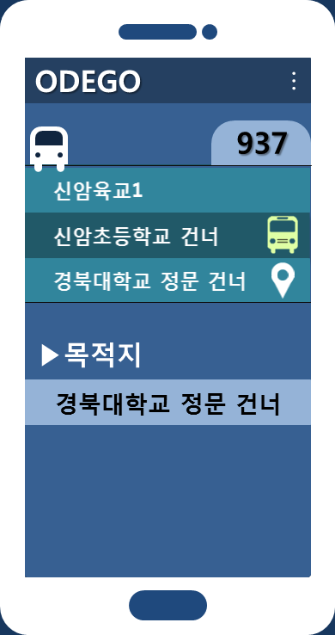
EXAMPLE
예시 이미지
1
차량에 설치된 비콘을
자동으로 탐색
4
2
차량 이동에 따라
현재위치정보 변화
해당 차량 정보 확인
및 목적지 설정
알림
잠시후 목적지에 도착합니다.
확인
5
3
진동으로 도착알림
목적지를 선택

Slide 15
WHAT TO DO:
프로젝트 진행 순서
비콘장치
모바일기기
서버
어플리케이션 구상
BIS의 데이터 수신 시험
지하철 서버에서
시간표 최신정보 수신
서버와 모바일기기 통신
비콘~모바일기기 간
데이터전송 시험
비콘 데이터 수신 시험
비콘(ID) ~ 서버를 통한
데이터 전송 시험
어플리케이션 제작

Slide 16
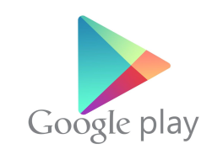
WHAT TO DO:
프로젝트 진행 순서
비콘장치
모바일기기
서버
어플리케이션 구상
BIS의 데이터 수신 시험
PROTOTYPE
완성
지하철 서버에서
시간표 최신정보 수신
서버와 모바일기기 통신
비콘~모바일기기 간
데이터전송 시험
비콘 데이터 수신 시험
비콘(ID) ~ 서버를 통한
데이터 전송 시험
어플리케이션 외 작업
4
5
6
어플리케이션 제작

Slide 17
THANK YOU
감사합니다

